Slide 1

Clase 1
Docente: ESTEBAN VALENZUELA CASTRO.
Taller Aplicaciones Móviles

Slide 2

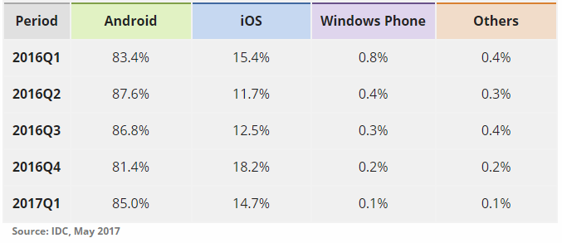
Distribución Porcentual de Uso de Plataformas de Dispositivos Móviles
Fuente: http://www.idc.com/promo/smartphone-market-share/os

Slide 3



DESCARGA DE SOFTWARE NECESARIOS
JDK
ANDROID STUDIO
JDK
http://www.oracle.com/technetwork/java/javase/downloads/jdk8-downloads-2133151.html
ANDROID STUDIO
https://developer.android.com/studio/index.html?hl=es-419
OTROS SOFTWARE.
https://chrome.google.com/webstore/detail/vysor/gidgenkbbabolejbgbpnhbimgjbffefm
DOCUMENTACION.
https://developer.android.com/studio/intro/index.html

Slide 4
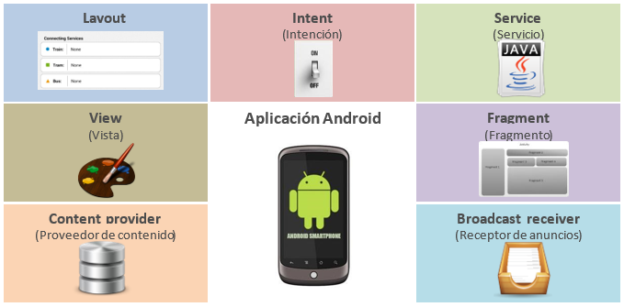
COMPONENTES DE UNA APLICACION

Slide 5
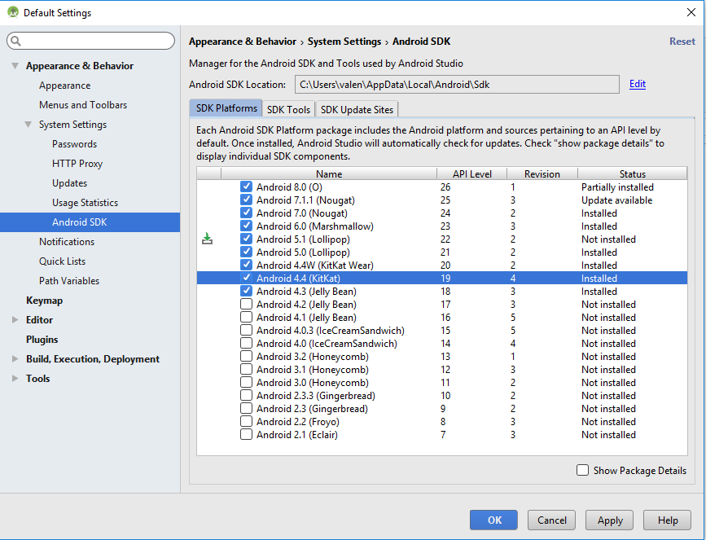
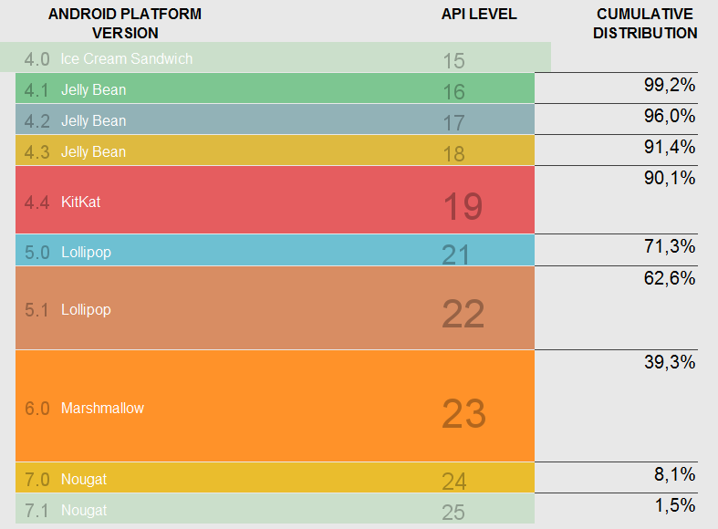
SDK Manager
¿Que quieres utilizar?.
¿A quien quieres llegar?

Slide 6
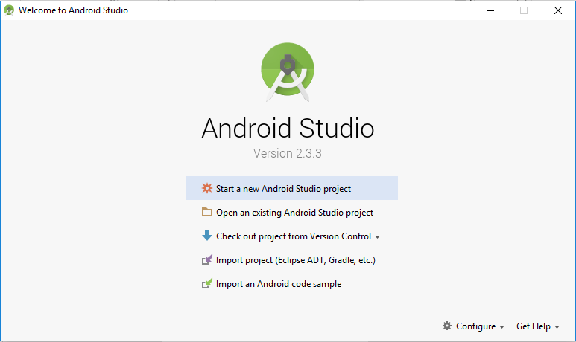
Nuevo Proyecto
Para comenzar un nuevo proyecto pincha sobre
Start a new Android Studio Project
A modo de recomendación chequea periódicamente por actualizaciones.
Configure → Check for Update

Slide 7
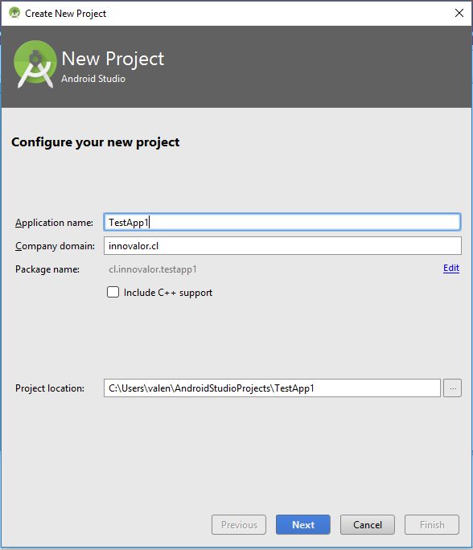
Configuración del Proyecto
Entregue un Nombre de la APP
ej: TestApp1
[Considere las mayusculas como en nomenclatura Java]
Entregue el dominio de la compañía:
ej: inacap.cl
Entregue la Ubicación del Proyecto:
ej: C:\ejemplos\Android\TestApp1

Slide 8
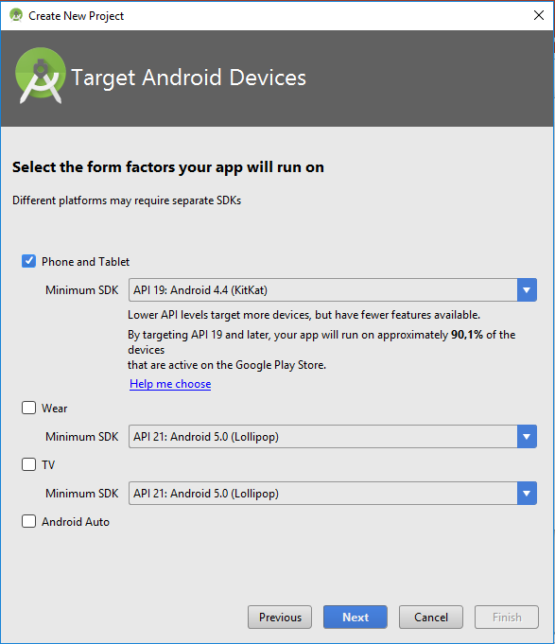
Elección del soporte
de versión Android
Elegir la versión del SDK mínimo a soportar por la JDK, ya sea para aplicaciones de teléfonos, relojes o TV.
[Considere lo mencionado sobre el soporte de las versiones.]

Slide 9
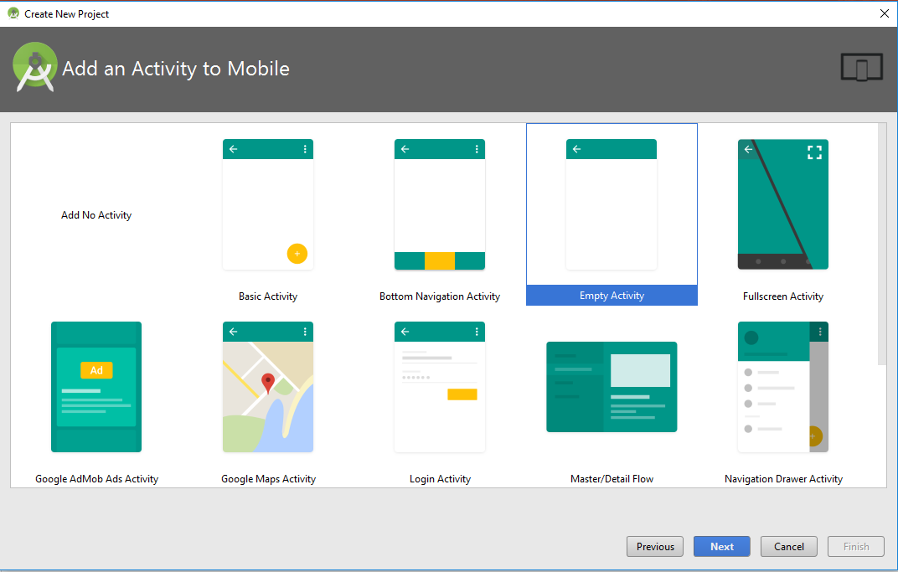
Elección de Plantilla
Como todo comienzo es un IDEAL comenzar a trabajar en base a una plantilla Vacia, por ende dentro de varias plantilla predeterminadas, seleccione
Empty Activity.

Slide 10
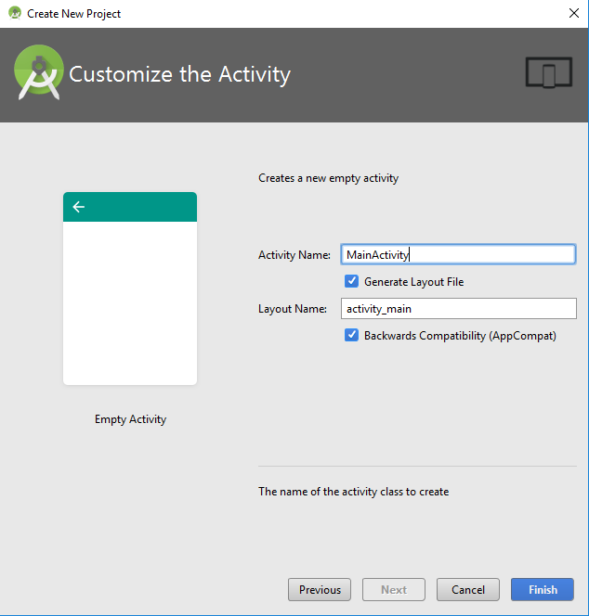
Nombres Relacionados a
La Activity
Deberá indicar dos nombres, uno de la clase (Java) y otro del Layout(XML).
Activity Name = Nombre Clase
Layout Name = Nombre XML
[Mantenga los nombres por defecto].

Slide 11
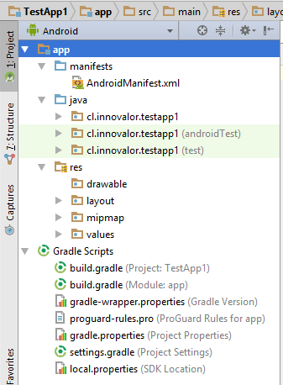
VISTA DE COMPONENTES DE
LA APLICACIÓN ANDROID.
En la Ventana de Project tienes distintas vistas que permitirán navegar por los componentes del proyecto de distinta forma.

Slide 12
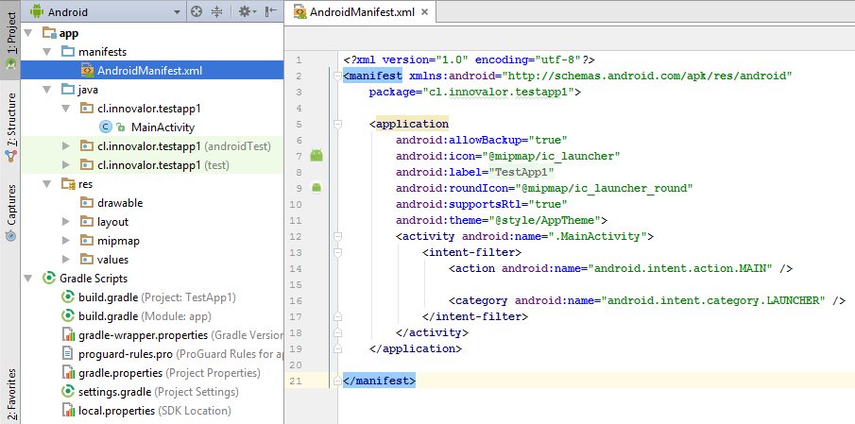
AndroidManifest.xml
Documento XML de información general del proyecto, como por ej:
Paquete, icono, etiqueta, Tema, dentro de los mas reconocidos...

Slide 13
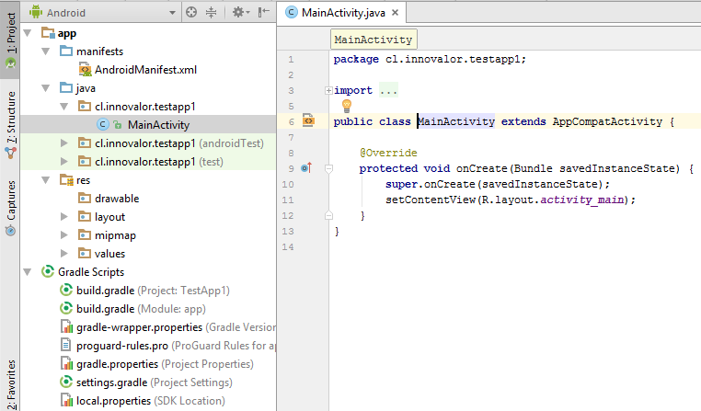
MainActivity
Clase Java de soporte y configuración a los componentes que posea el Activity.
Será aquí donde programaremos los eventos de cada control que vayamos a añadir.

Slide 14
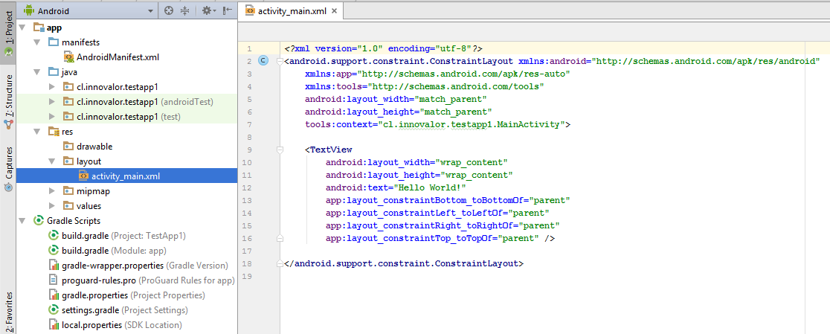
activity_main.xml
Documento XML layout que describe la estructura y los componentes que posee el Activity.

Slide 15
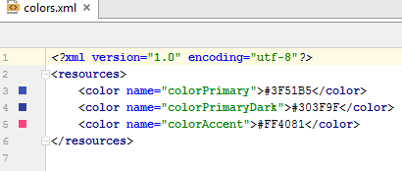
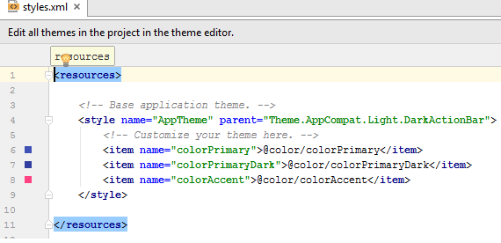
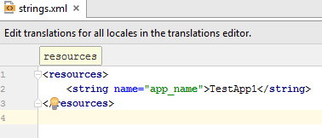
VALUES
Documentos XML de apoyo tanto al manifest.xml como a los layout, guardando valores genéricos para ser utilizados cuantas veces se quiera.

Slide 16
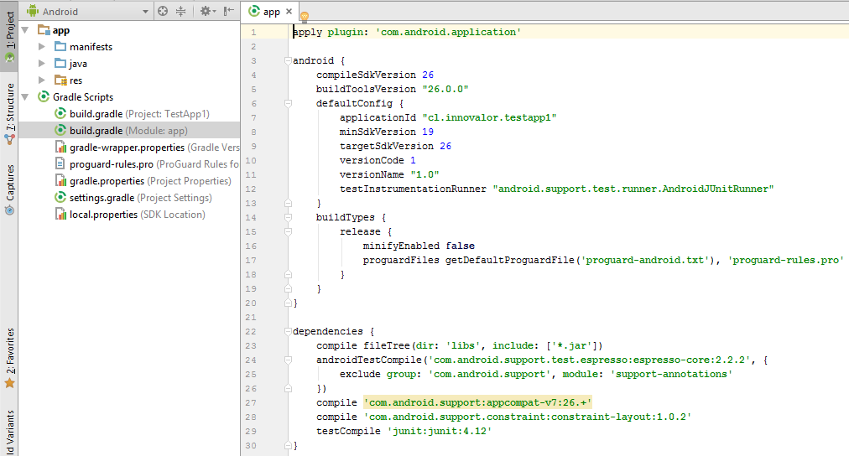
Gradle
Es una herramienta para automatizar la construcción de nuestros proyectos, por ejemplo las tareas de compilación, testing, empaquetado y el despliegue de los mismos.

Slide 17
LAYOUT
Un Layout es un elemento que representa el diseño de la interfaz de usuario de componentes gráficos y se encargan de actuar como contenedores de vistas para establecer un orden visual, que facilite la comunicación del usuario con la interfaz de la aplicación.
Dentro de los que existen encontramos:
LinearLayout
GridLayout
FrameLayout
TableLayout
ConstraintLayout
RelativeLayout

Slide 18
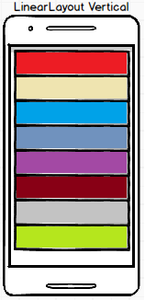
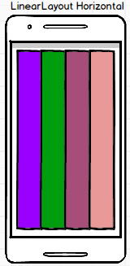
LinearLayout
Vertical.
Cada componente se va agregando uno abajo del otro en el orden en que aparezcan en el XML.
LinearLayout
Horizontal.
Cada componente se va agregando uno al lado del otro en el orden en que aparezcan en el XML.

Slide 19
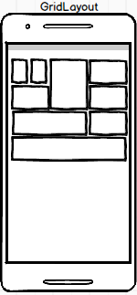
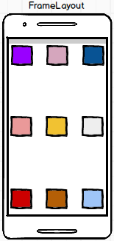
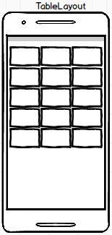
GridLayout
Es una grilla cuadricular compuesta de cuadros que pueden ser combinados.
FrameLayout
Es un Layout Limitado a 9 ubicaciones(arriba, abajo, al centro y las combinaciones de izquierda y derecha).
TableLayout
Es una tabla compuesta de TableRow permitiendo conformar una matriz de componentes.

Slide 20
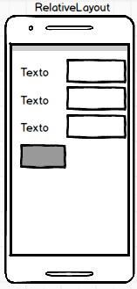
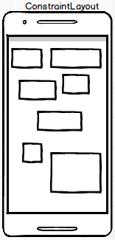
RelativeLayout
Los controles se van colocando en las coordenadas donde se van colocando, aunque tiene restricciones de tamaño y alineación sobre los otros componentes agregados.
ConstraintLayout
Es el layout mas reciente y mas libre de arrastre de controles, permitiendo modificar libremente su ubicación, alineación y tamaño .

Slide 21
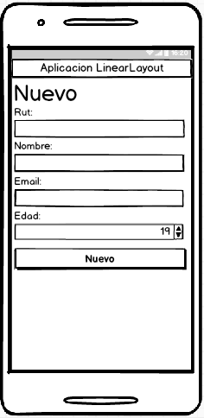
Ejemplo 1
Cree una aplicación llamada App1_fecha
Con el Apoyo de su super Docente, dibuje este Layout utilizando LinearLayout
Consideraciones:
Las etiquetas son TextView
El Rut y Nombre son PlainText(EditText)
El Email es E-Mail (EditText)
La Edad es Number (EditText)
El botón es: Button

Slide 22
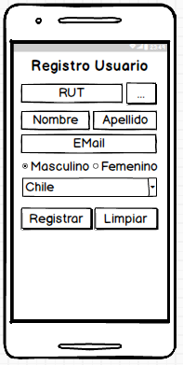
Ejemplo 2
Cree una aplicación llamada App2_fecha
Con el Apoyo de su super Docente, dibuje este Layout utilizando LinearLayout
Consideraciones:
Las etiquetas son TextView
El Rut y Nombre, Apellido son PlainText(EditText)
El Email es E-Mail (EditText)
El sexo es RadioButton dentro de Radiogroup
El Pais es Spinner
El botón es: Button

Slide 23
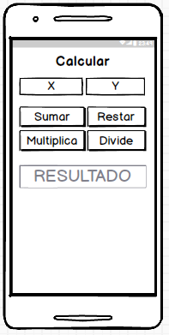
Ejercicio 3
Cree una aplicación llamada App3_fecha
Dibuje este Layout utilizando LinearLayout

Slide 24
Mensajes Toast
Context contexto = getApplicationContext(); CharSequence texto = "Mensaje!"; int duracion = Toast.LENGTH_SHORT; Toast toast = Toast.makeText(contexto,texto,duracion); toast.show();
o
Toast.makeText(MainActivity.this,"Mensaje!", Toast.LENGTH_SHORT).show();

Slide 25
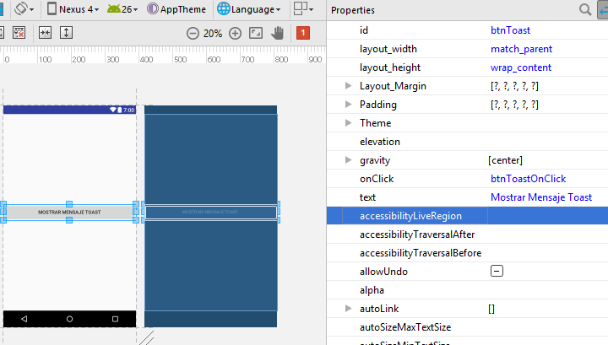
Ejercicio Toast
public void btnToastOnClick(View v){ Context contexto = getApplicationContext(); CharSequence texto = "Este es un Mensaje Toast"; int duracion = Toast.LENGTH_SHORT; Toast toast = Toast.makeText(contexto,texto,duracion); toast.setGravity(Gravity.CENTER, 0, 0); toast.show(); }

Slide 26
Mensajes AlertDialog.Builder
AlertDialog.Builder msg = new AlertDialog.Builder(getActivity());
//AlertDialog.Builder msg = new AlertDialog.Builder(this);
msg.setCancelable(true); msg.setMessage("mensaje !"); msg.setTitle("Titulo");
msg.setIcon(R.drowable.NOMBREARCHIVO);
msg.show();
o

Slide 27
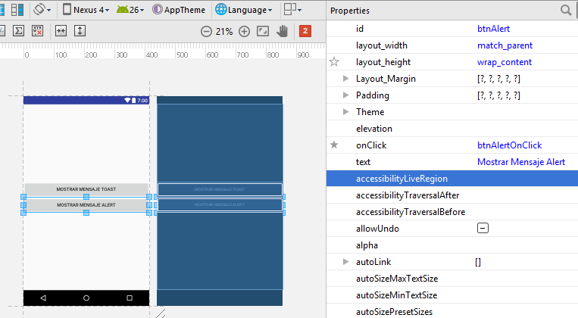
Ejercicio AlertDialog
public void btnAlertOnClick(View v){ AlertDialog.Builder msg = new AlertDialog.Builder(this); msg.setCancelable(true); msg.setMessage("Este es un Mensaje AlertDialog!"); msg.setTitle("Saludo"); msg.setIcon(R.drawable.NOMBREARCHIVO); msg.show(); }

Slide 28
Ejercicio Casilla y Boton
+ Alert
public class MainActivity extends AppCompatActivity { // DECLARACION DE CONTROLES private EditText txt; private Button btn; @Override protected void onCreate(Bundle savedInstanceState) { super.onCreate(savedInstanceState); setContentView(R.layout.activity_main); // RECUPERACION DE DATOS. txt = (EditText) findViewById(R.id.CASILLA); btn = (Button) findViewById(R.id.BOTON); // EVENTO CLIC btn.setOnClickListener(new View.OnClickListener() { @Override public void onClick(View view) { String texto = txt.getText().toString(); } }); }
}

Slide 29
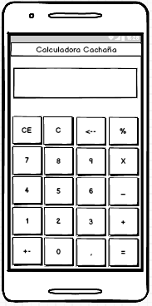
Ejercicio Tarea
Cree una aplicación llamada EjercicioTarea_fecha
Con el Apoyo de su super Docente, dibuje este Layout utilizando LinearLayout y TableLayout
Consideraciones:
La casilla de texto es PlainText(EditText)
Los botones son Button
Existe un LinearLayout Principal que divide la casilla con la botonera y en la botonera esta compuesta de un Tablelayout.

